Slide 1

组会报告
汇报人：李泳贤

Slide 2


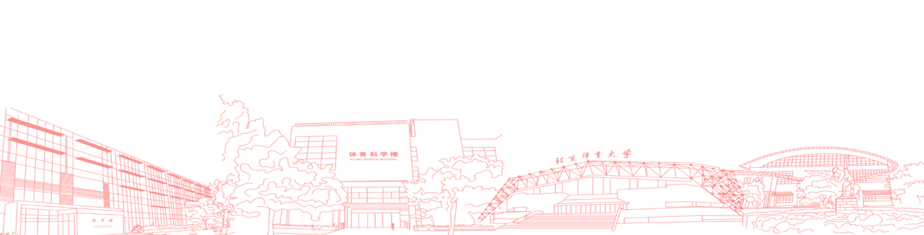
01
FFT
PART ONE

Slide 3

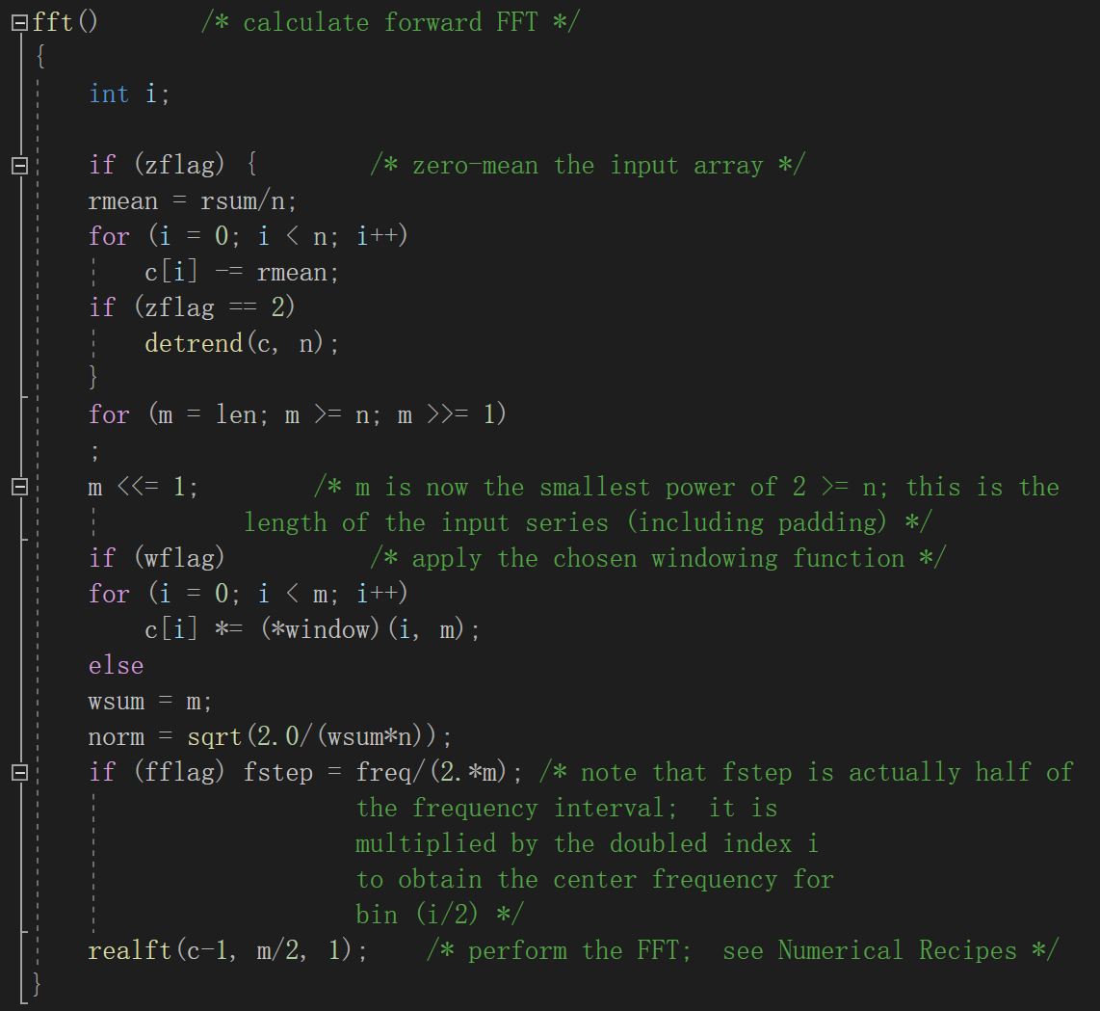
FFT算法
进行零均值化（zero-mean）。可选调用 detrend 函数做去趋势处理；
确定变量 m 的值。这个值将作为输入序列（包括填充）的长度；
应用选择的窗函数（windowing function）；
如果不选择窗函数，则将 wsum 的值设置为 m；
调用 realft 函数来执行FFT。
Notes:
零均值化是指将输入数组的平均值减去每个元素，以使数组的平均值为零。
利用最小二乘法，通过计算输入序列的平均值、斜率和截距，对输入序列进行去趋势化操作，使得序列中的趋势成分被移除。检查斜率的值是否小于 -0.04 或大于 0.04。警告信息，输入序列可能存在显著的趋势。
窗函数是一种在时域上加权输入信号的方法，常用于减少频谱泄漏和窗口边界效应。在代码中，通过循环将窗函数应用于数组的每个元素。

Slide 4
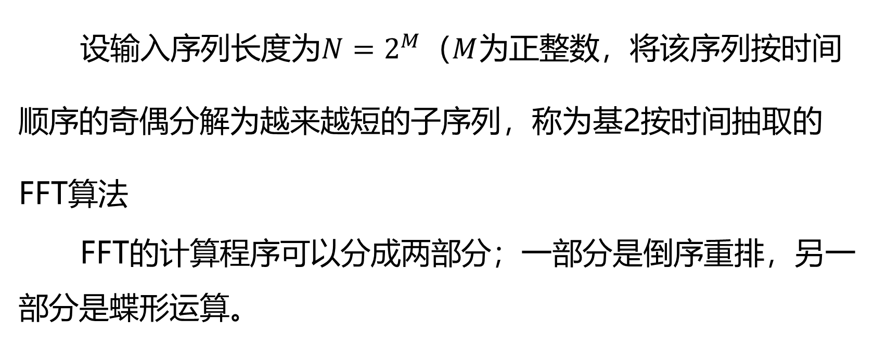
FFT算法原理
设输入序列长度为$N=2^{M}（M$为正整数，将该序列按时间顺序的奇偶分解为越来越短的子序列，称为基2按时间抽取的FFT算法
FFT的计算程序可以分成两部分；一部分是倒序重排，另一部分是蝶形运算。

Slide 5
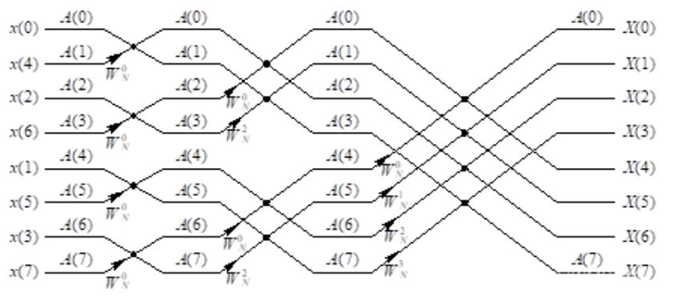
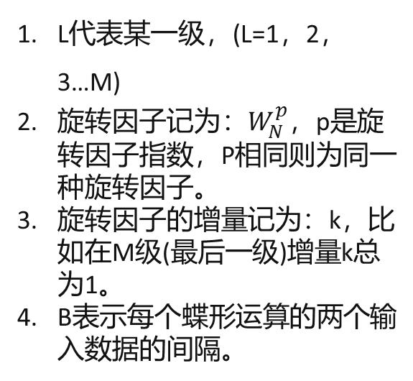
N点FFT运算流程图（N=8）
L代表某一级，(L=1，2，3…M)
旋转因子记为：$W_{N}^{p}$，p是旋转因子指数，P相同则为同一种旋转因子。
旋转因子的增量记为：k，比如在M级(最后一级)增量k总为1。
B表示每个蝶形运算的两个输入数据的间隔。
Notes:
左边两路为输入，右边两路为输出，中间以一个小圆表示加减运算（右上路为相加输出，右下路为相减输出。
每级（列）的计算都是由N个数据输入，两两构成一个蝶形（共N/2个蝶形），每级都有N/2个蝶形，每个蝶形都要乘以旋转因子，运算而得到另外N个复数输出
进行蝶形运算，重点是要找出旋转因子W的变化规律

Slide 6
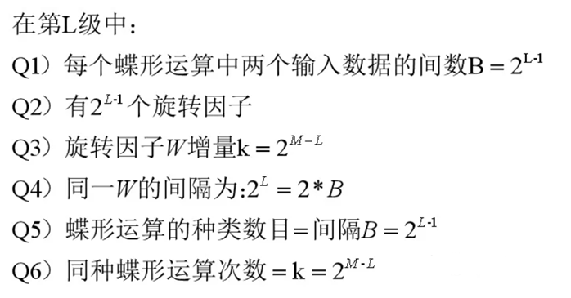

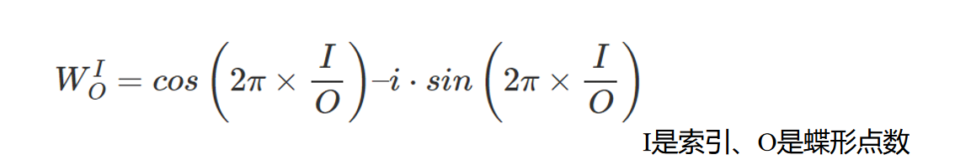
旋转因子变化规律

Slide 7
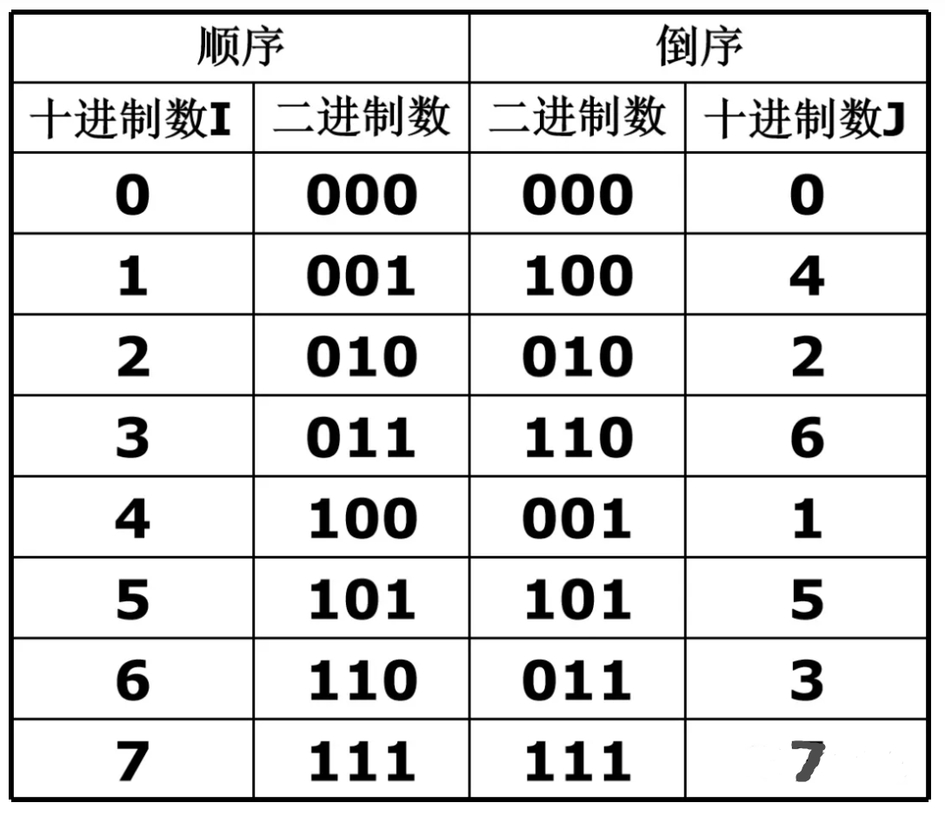
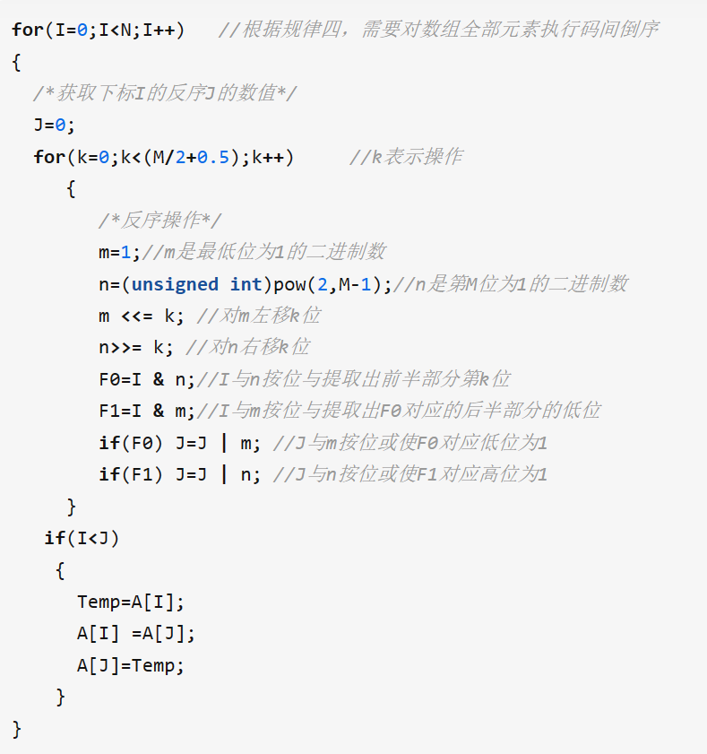
码位倒序重排，以N=8为例
码位倒序后的顺序是数据送入计算机的顺序
Notes:
最高位和最低位，次高位和次低位

Slide 8
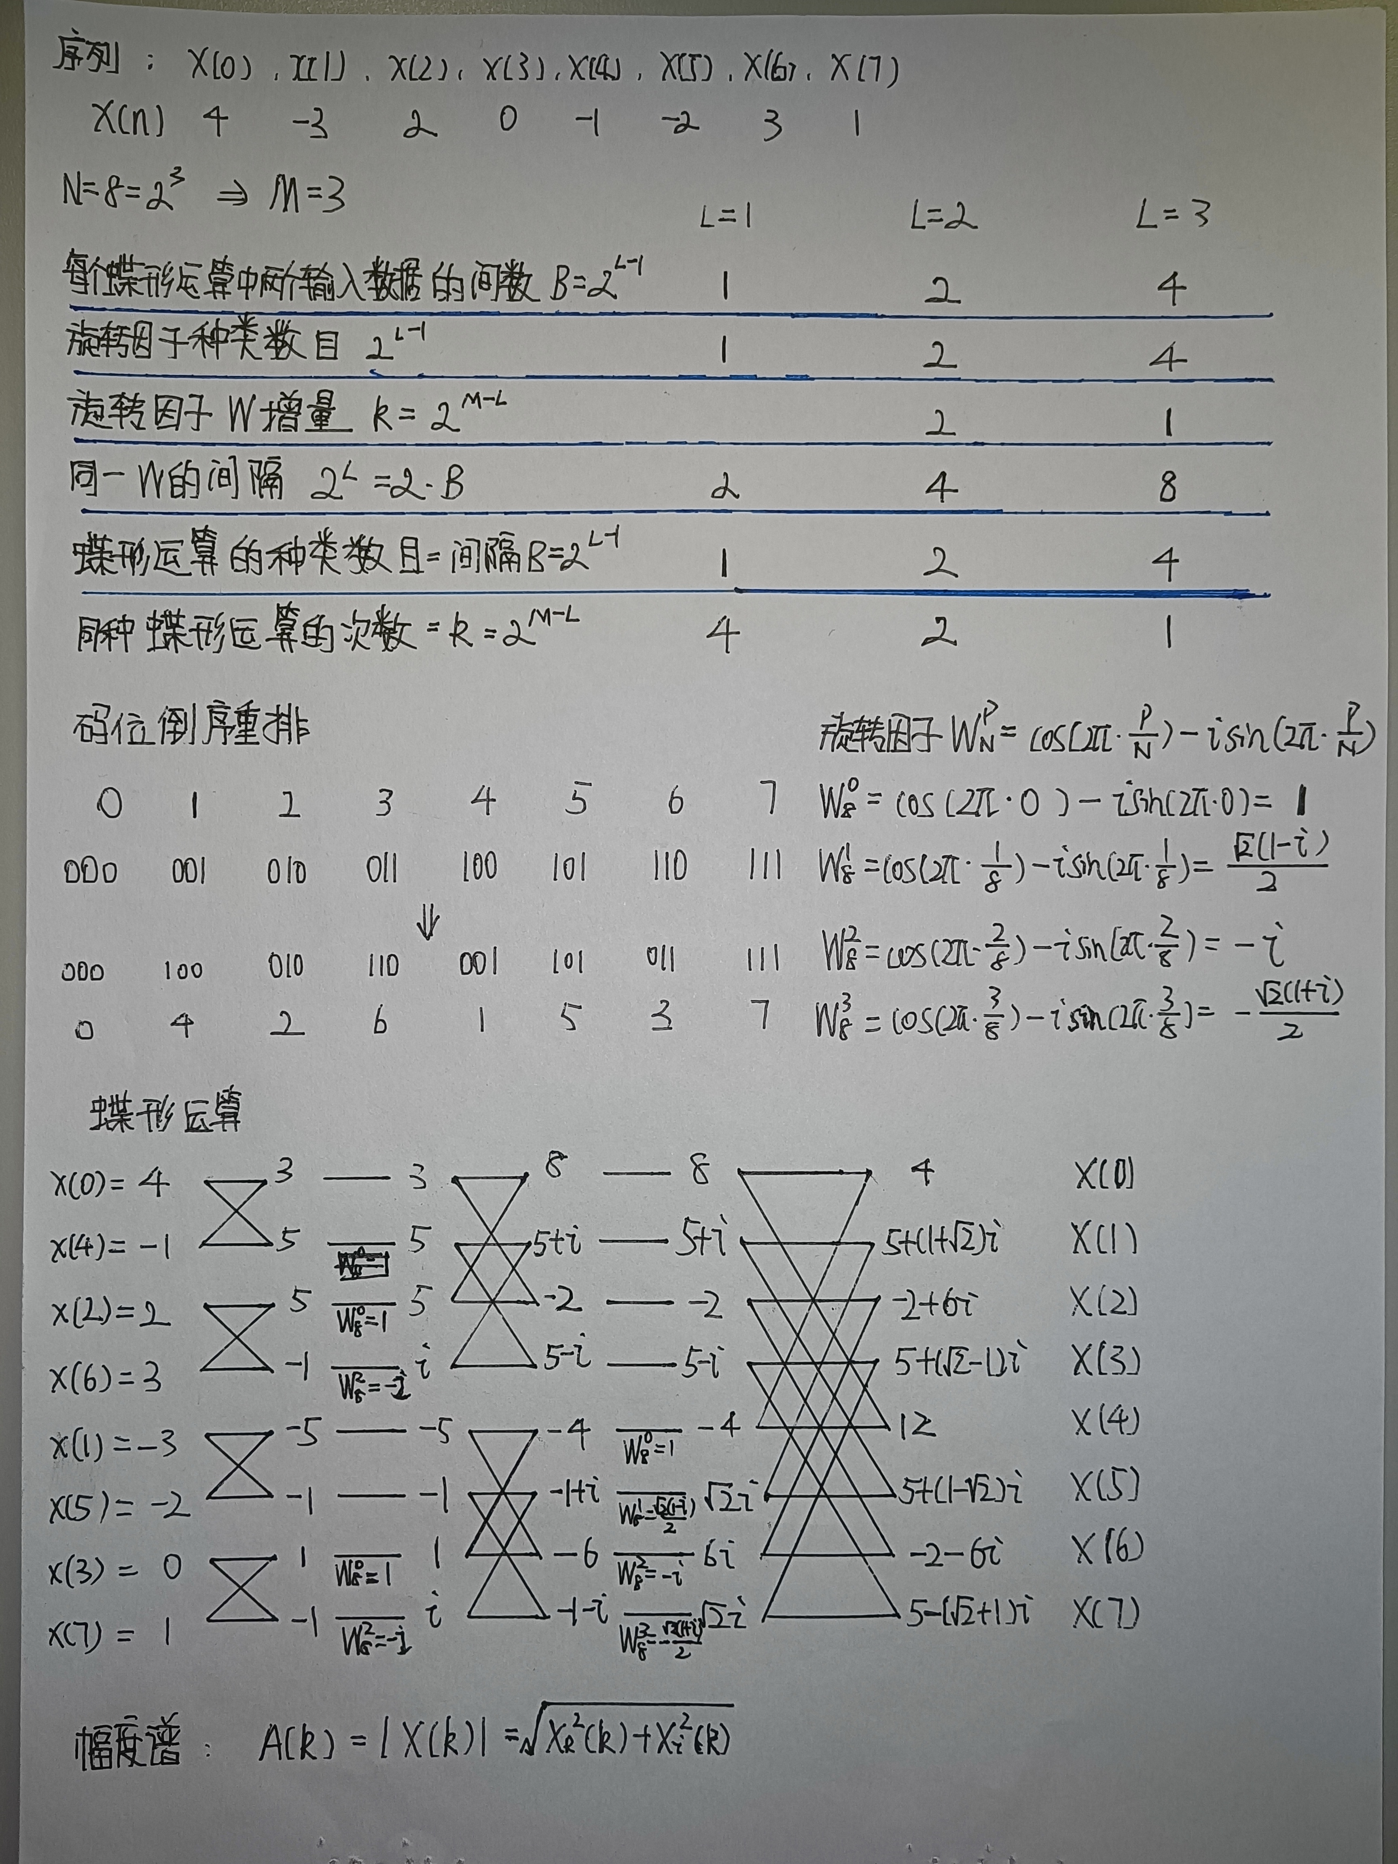

Slide 9
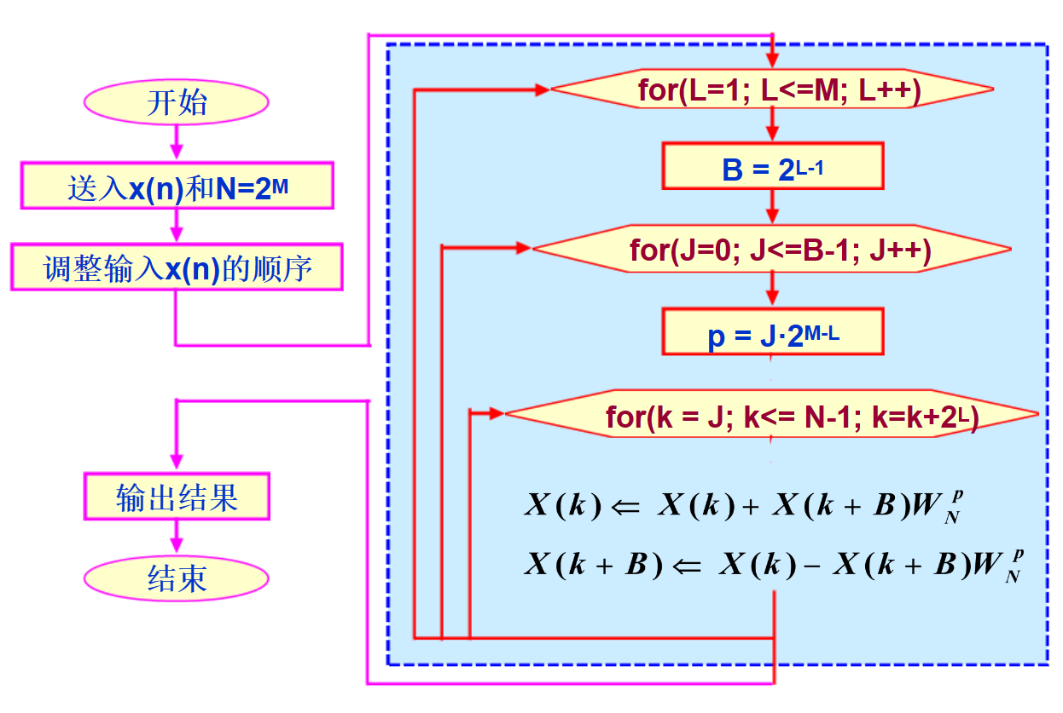
蝶形运算编程流程图
三层嵌套循环的功能是：最里面的那一层循环完成相同的蝶形运算；中间的一层循环完成因子的变化；最外面的循环完成M次迭代。
Notes:
按照蝶形图从左到右进行编程，首先有M级。
然后对于第L级，有多少种蝶形运算就要需要循环多少次;随着该循环的不同，旋转因子的指数P也不同。
同种蝶形运算的次数刚好为旋转因子增量
旋转因子在c库中无法计算，计算消去虚数单位

Slide 10
02
AR
PART TWO

Slide 11
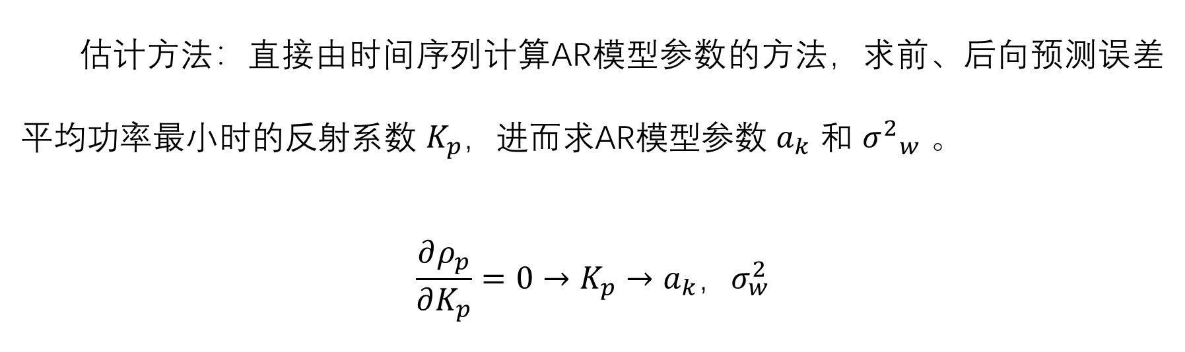
Burg递推法
估计方法：直接由时间序列计算AR模型参数的方法，求前、后向预测误差平均功率最小时的反射系数 $K_{p}$，进而求AR模型参数 $a_{k}$ 和 ${σ^{2}}_{w}$ 。
$$\frac{∂ρ_{p}}{∂K_{p}}=0→K_{p}→a_{k}，σ_{w}^{2}$$
Notes:
Burg法要求平均误差功率最小，进而求反射系数和ar模型各参数，这是burg法实现的前提条件。

Slide 12
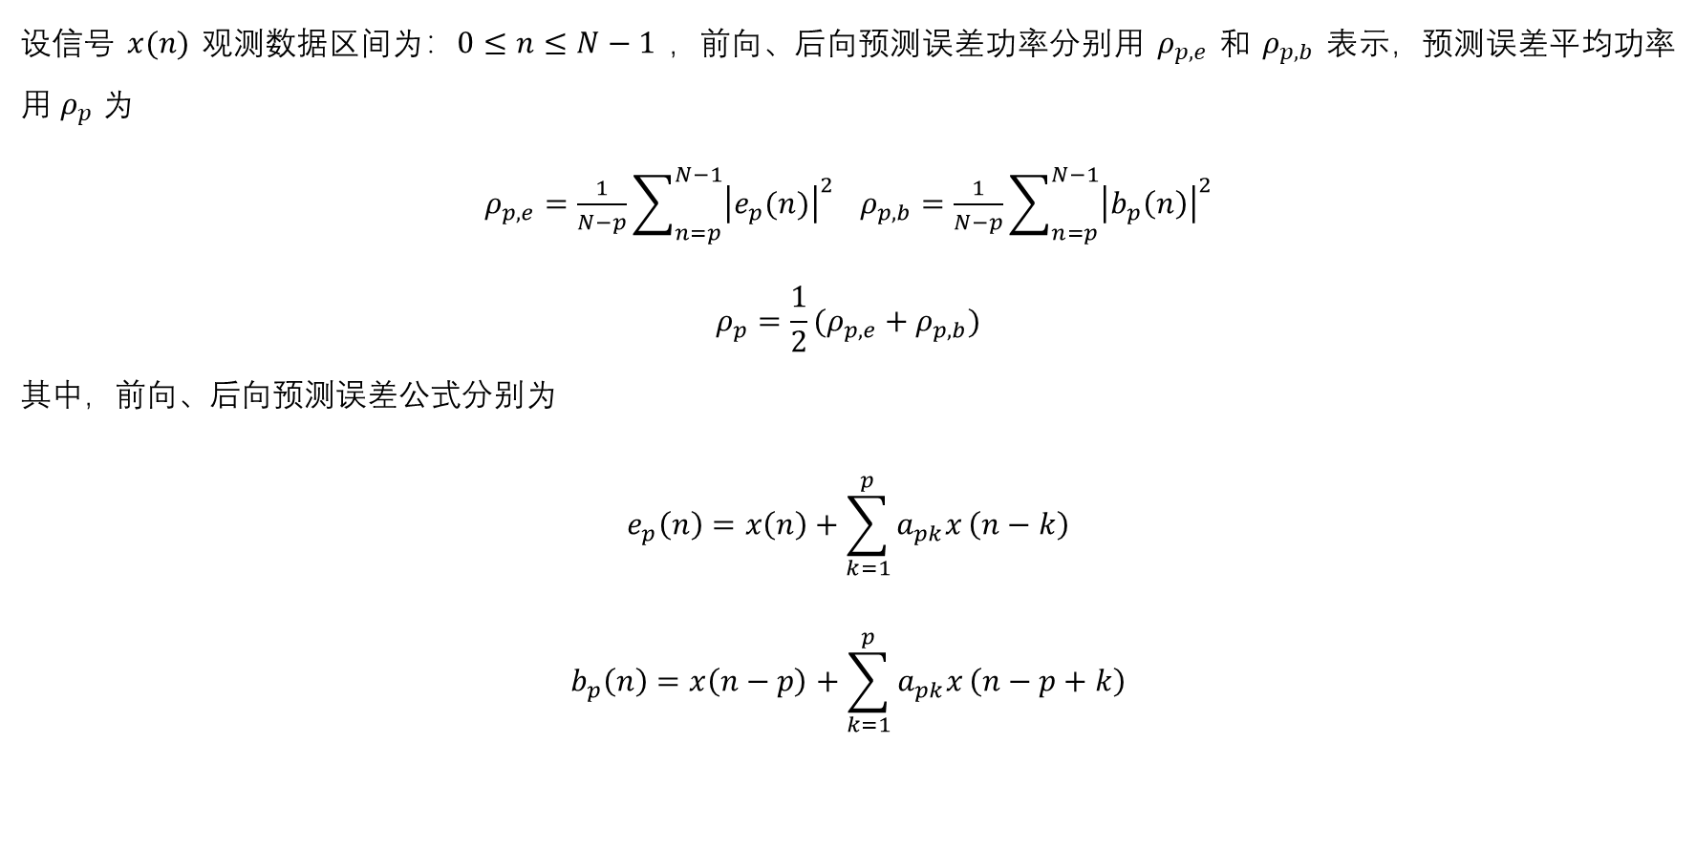
Burg递推法
设信号 $x(n)$ 观测数据区间为：$0≤n≤N−1$ ，前向、后向预测误差功率分别用 $ρ_{p,e}$ 和 $ρ_{p,b}$ 表示，预测误差平均功率用 $ρ_{p}$ 为
$ρ_{p,e}=\frac{1}{N−p}\sum_{n=p}^{N−1}{{\left|e_{p}(n)\right|}^{2}}$ $ρ_{p,b}=\frac{1}{N−p}\sum_{n=p}^{N−1}{{\left|b_{p}\left(n\right)\right|}^{2}}$
$$ρ_{p}=\frac{1}{2}(ρ_{p,e}+ρ_{p,b})$$
其中，前向、后向预测误差公式分别为
$$e_{p}\left(n\right)=x\left(n\right)+\sum_{k=1}^{p}{a_{pk}x}\left(n−k\right)$$
$$b_{p}\left(n\right)=x\left(n−p\right)+\sum_{k=1}^{p}{a_{pk}x}\left(n−p+k\right)$$
Notes:
Burg法的计算原理
一个数据长度为N的随机序列，通过取前向预测误差和后向预测误差各自模的平方计算各自的功率，相加后除2为预测误差平均功率

Slide 13
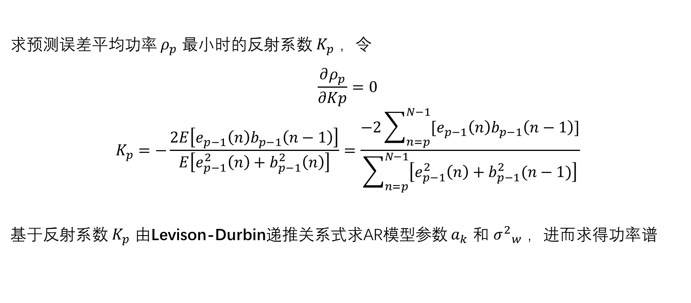
Burg递推法
求预测误差平均功率 $ρ_{p}$ 最小时的反射系数 $K_{p}$ ，令
$$\frac{∂ρ_{p}}{∂Kp}=0$$
$$K_{p}=−\frac{2E\left[e_{p−1}\left(n\right)b_{p−1}\left(n−1\right)\right]}{E\left[e_{p−1}^{2}\left(n\right)+b_{p−1}^{2}\left(n\right)\right]}=\frac{−2\sum_{n=p}^{N−1}{[e_{p−1}\left(n\right)b_{p−1}\left(n−1\right)]}}{\sum_{n=p}^{N−1}{\left[e_{p−1}^{2}\left(n\right)+b_{p−1}^{2}(n−1)\right]}}$$
基于反射系数 $K_{p}$ 由Levison-Durbin递推关系式求AR模型参数 $a_{k}$ 和 ${σ^{2}}_{w}$ ，进而求得功率谱
Notes:
现要求平均预测误差功率最小时的反射系数，就是对其求偏导，计算出最小时的反射系数
反射系数：由低阶系数反射而成
最后再利用l-d递推式求出模型的参数

Slide 14
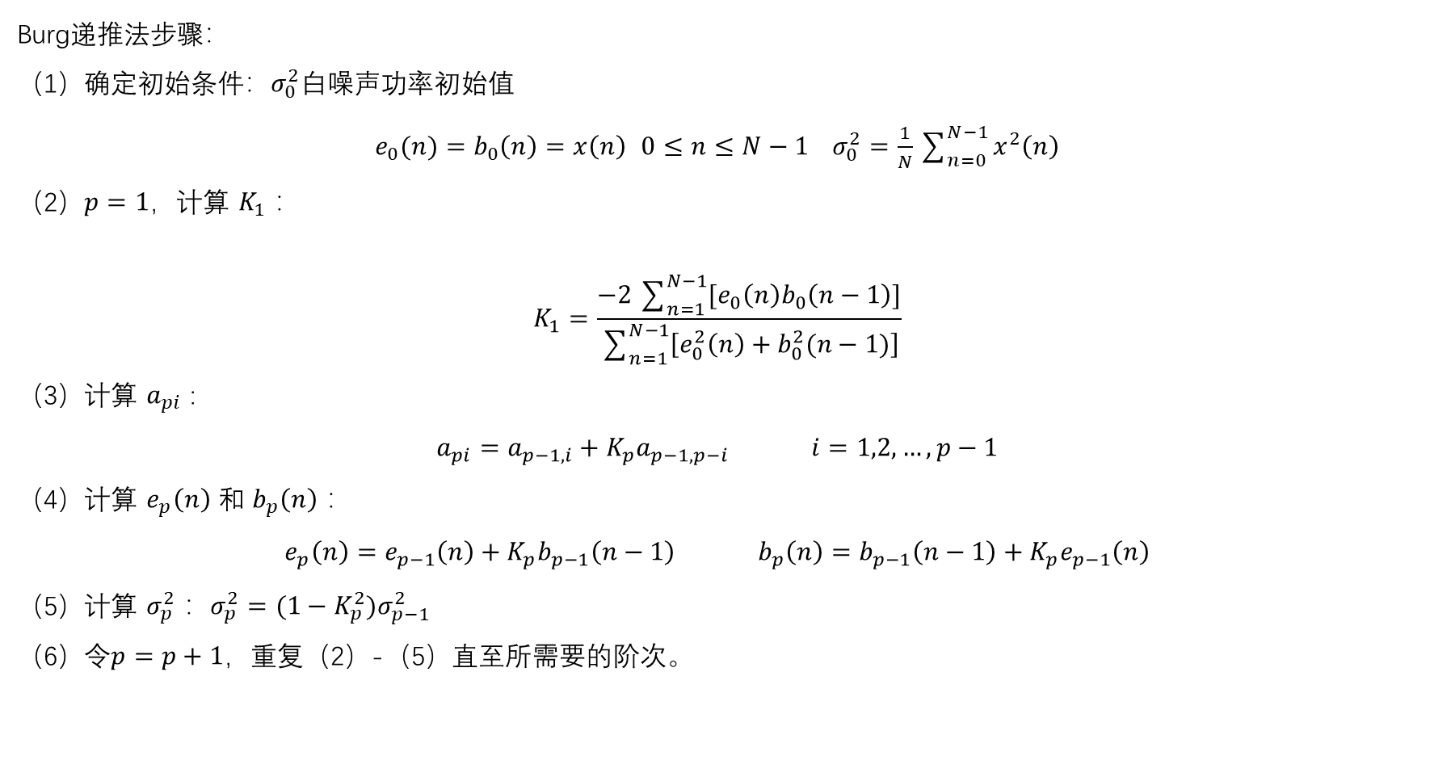
Burg递推法
Burg递推法步骤：
（1）确定初始条件：$σ_{0}^{2}$白噪声功率初始值
$e_{0}(n)=b_{0}\left(n\right)=x\left(n\right)$ $0≤n≤N−1$ $σ_{0}^{2}=\frac{1}{N}\sum_{n=0}^{N−1}{x^{2}\left(n\right)}$
（2）$p=1$，计算 $K_{1}$ ：
$$K_{1}=\frac{−2\sum_{n=1}^{N−1}{[e_{0}\left(n\right)b_{0}\left(n−1\right)]}}{\sum_{n=1}^{N−1}{\left[e_{0}^{2}\left(n\right)+b_{0}^{2}(n−1)\right]}}$$
（3）计算 $a_{pi}$ :
$$a_{pi}=a_{p−1,i}+K_{p}a_{p−1,p−i} i=1,2,…,p−1$$
（4）计算 $e_{p}\left(n\right)$ 和 $b_{p}\left(n\right)$ ：
$$e_{p}\left(n\right)=e_{p−1}\left(n\right)+K_{p}b_{p−1}\left(n−1\right) b_{p}\left(n\right)=b_{p−1}\left(n−1\right)+K_{p}e_{p−1}\left(n\right)$$
（5）计算 $σ_{p}^{2}$ ：$σ_{p}^{2}=(1−K_{p}^{2})σ_{p−1}^{2}$
（6）令$p=p+1$，重复（2）-（5）直至所需要的阶次。
Notes:
思路
首先确定初始条件，前向预测误差和后向预测误差在0阶都等于随机信号样本值，然后算出白噪声功率初始值
计算出一阶的反射系数和参数---关系
递推一阶前后预测误差，最后计算白噪声功率
P=p+1

Slide 15
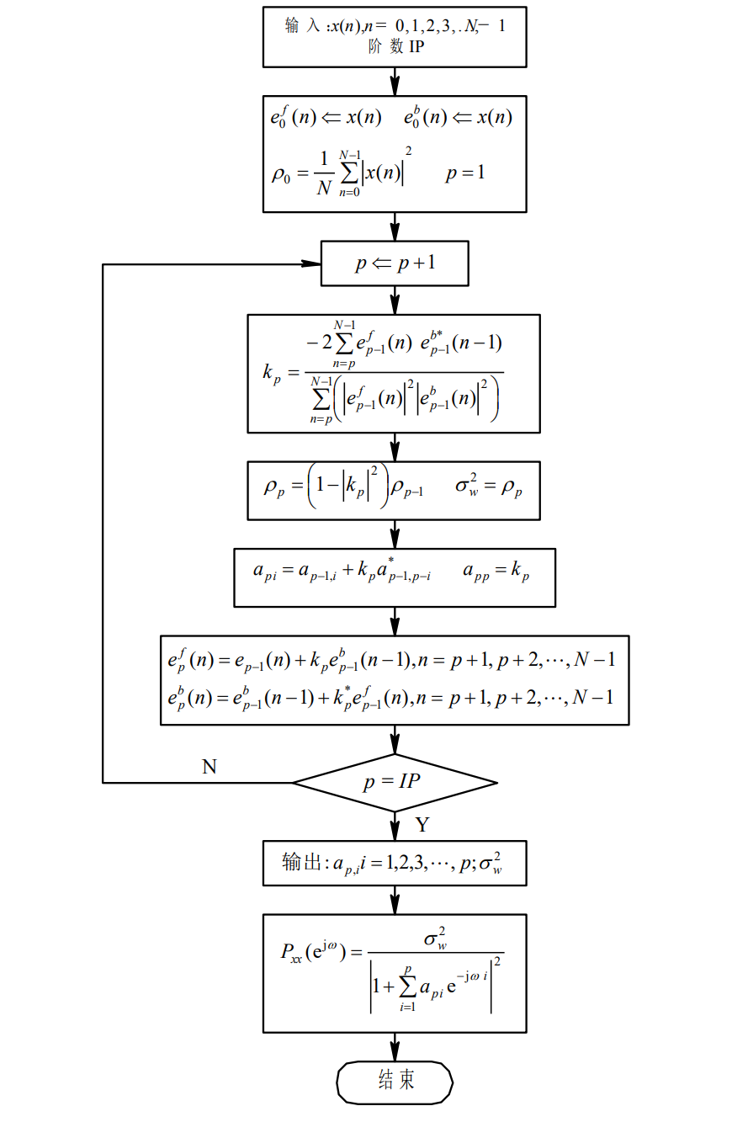

Slide 16
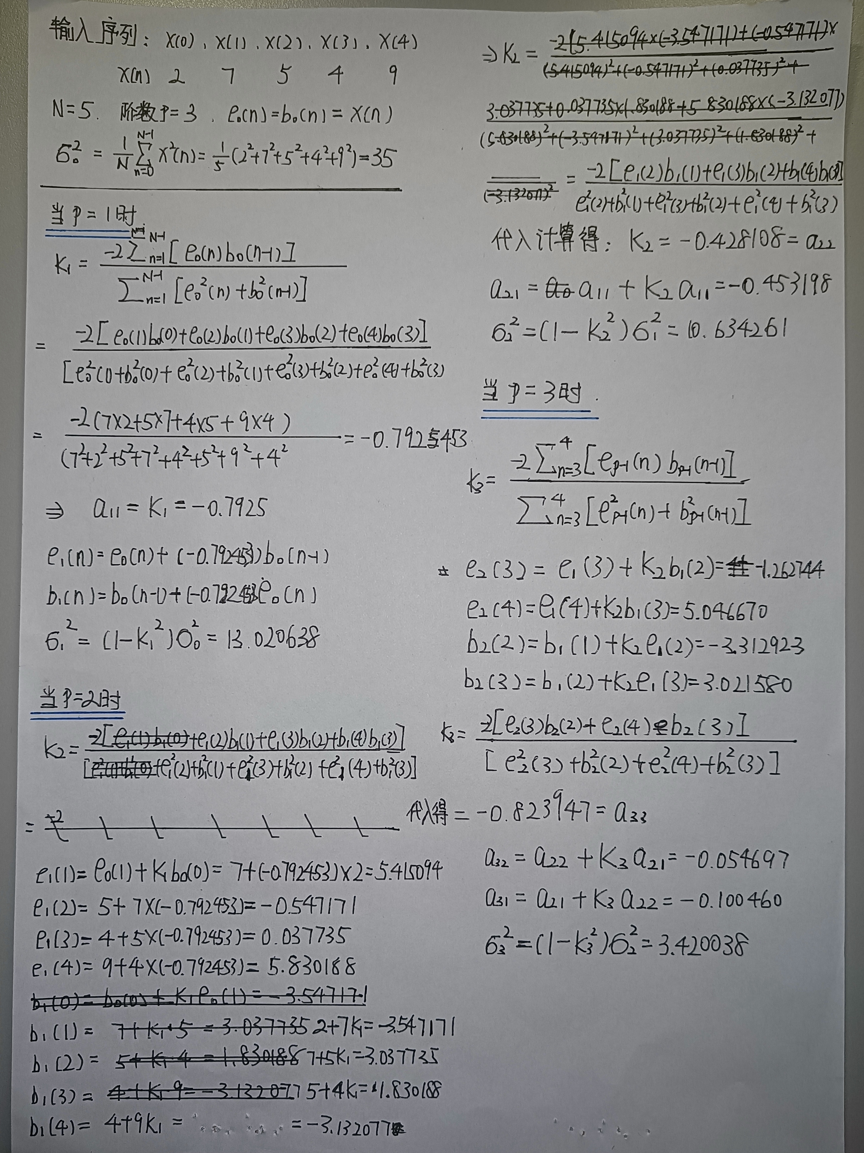
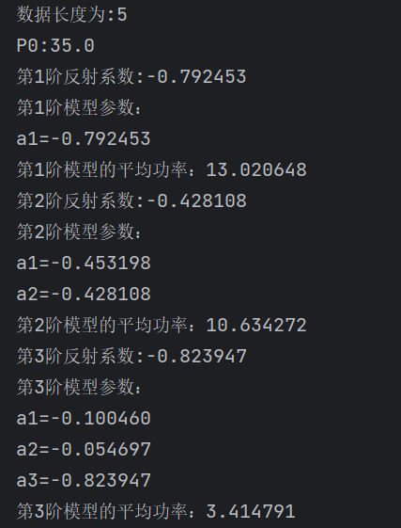

Slide 17
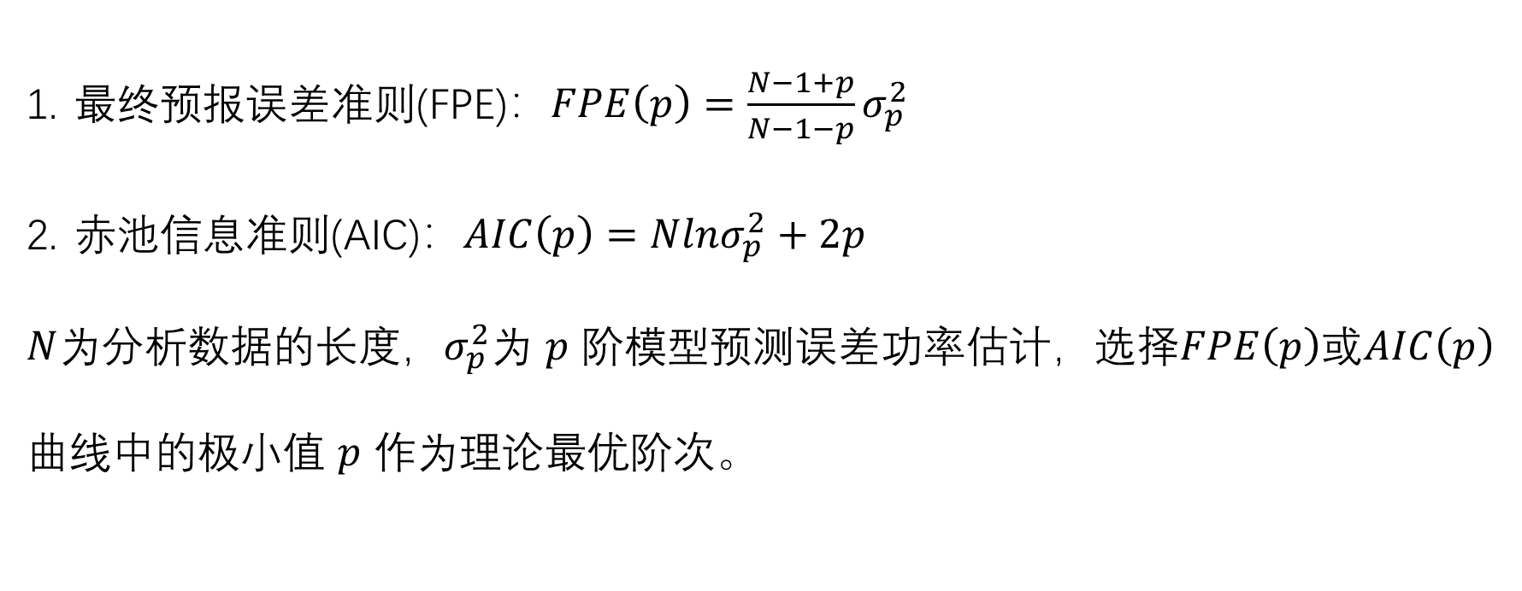
AR模型的定阶
最终预报误差准则(FPE)：$FPE\left(p\right)=\frac{N−1+p}{N−1−p}σ_{p}^{2}$
赤池信息准则(AIC)：$AIC\left(p\right)=Nlnσ_{p}^{2}+2p$
$N$为分析数据的长度，$σ_{p}^{2}$为 $p$ 阶模型预测误差功率估计，选择$FPE\left(p\right)$或$AIC\left(p\right)$曲线中的极小值 $p$ 作为理论最优阶次。

Slide 18
03
非线性
PART TWO

Slide 19
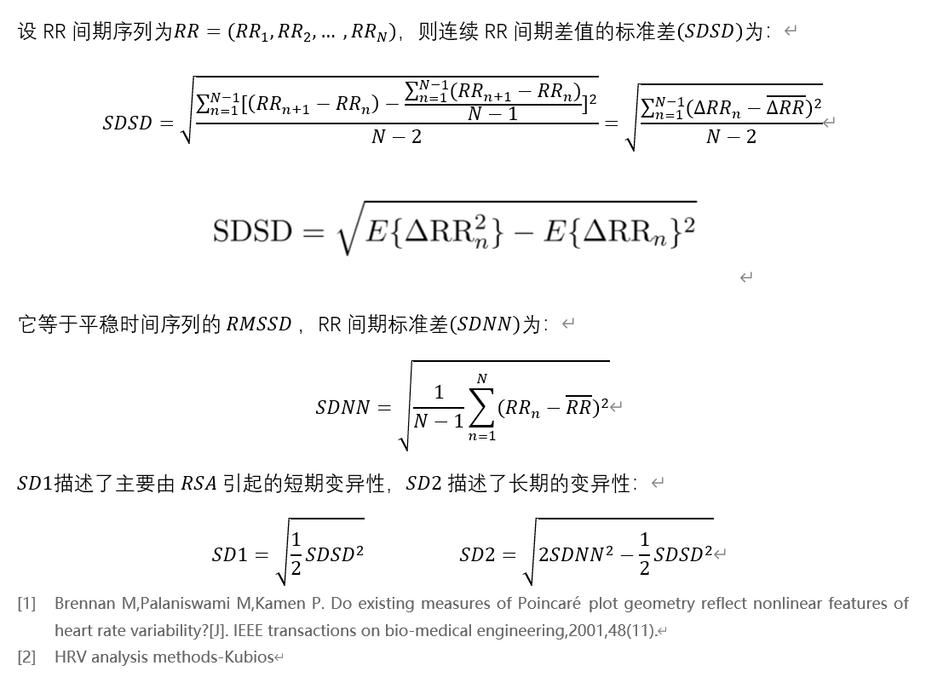
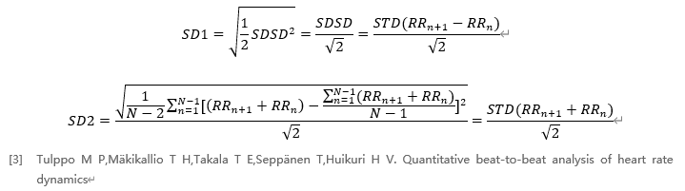
庞加莱图Poincaré plot
Notes:
Poincare散点图，是以相邻两个RR间期的前一个为横坐标，后一个RR间期为纵坐标为一个点，依次标绘所有正常RR间期而形成的散点分布图。

Slide 20
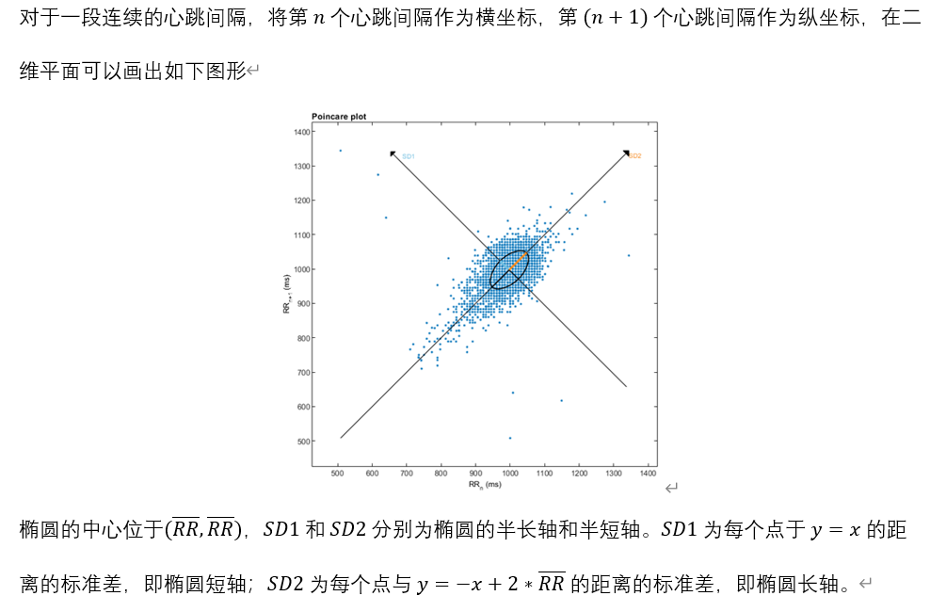
庞加莱图Poincaré plot

Slide 21
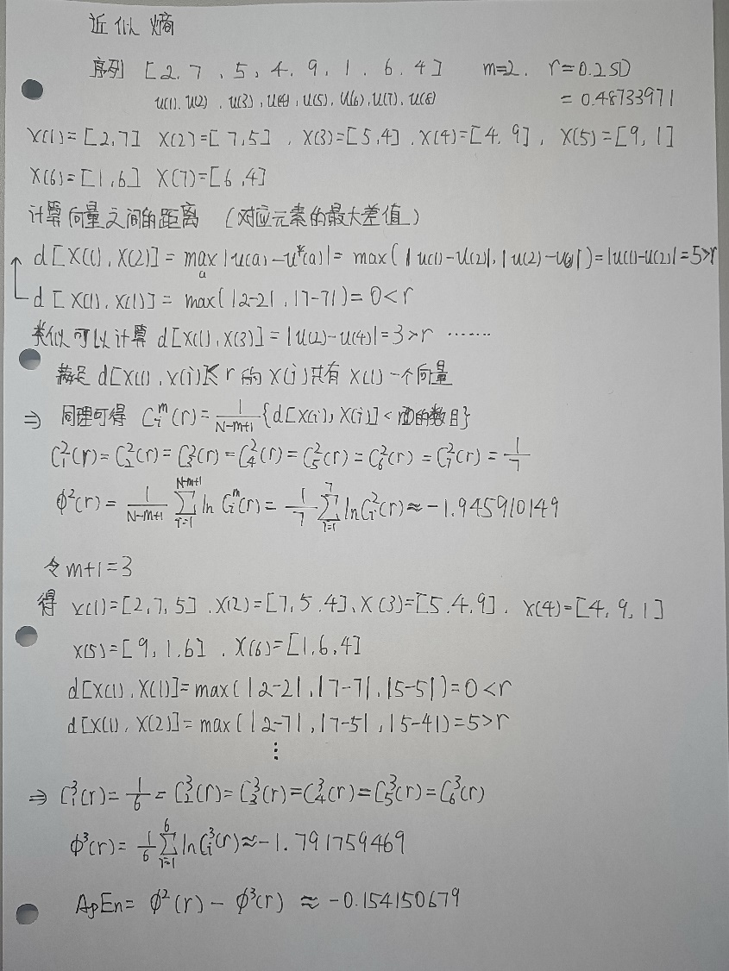
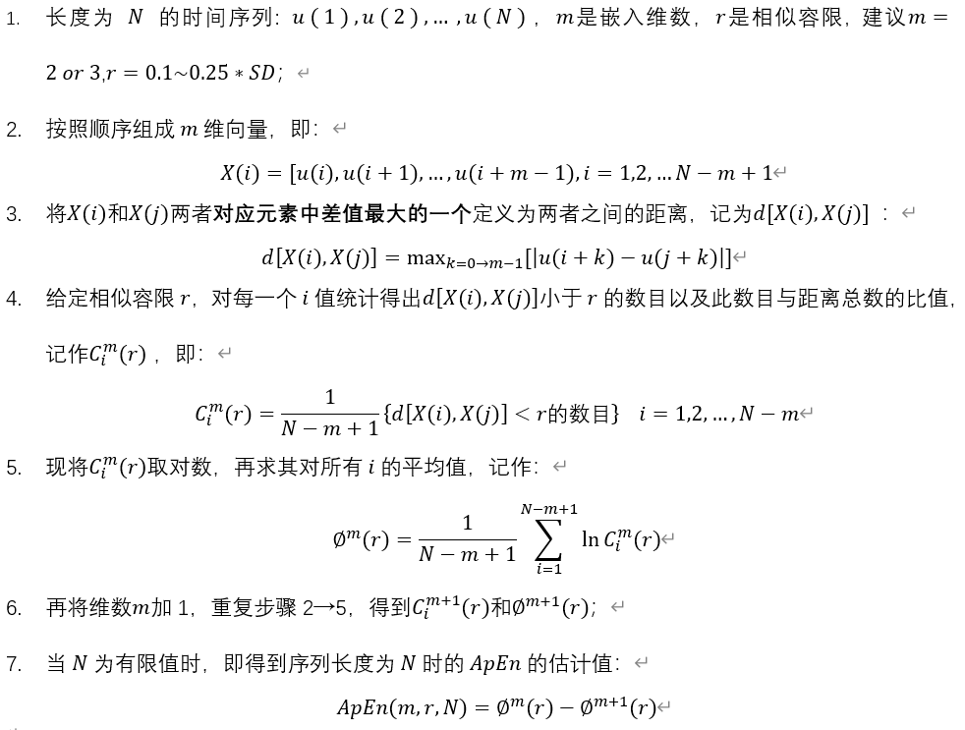
近似熵 Approximate entropy（ApEn）
Notes:
近似熵是对数据是否有规律而进行量化描述的统计学参数，它用一个非负数来表示一个时间序列的复杂性，反映了时间序列中新信息发生的可能性。
对于一系列数据来说，规律性越强，近似熵越小，相反越复杂、越缺少规律性，近似熵越大。
$m$ 和$r$是预先给定的参数，

Slide 22
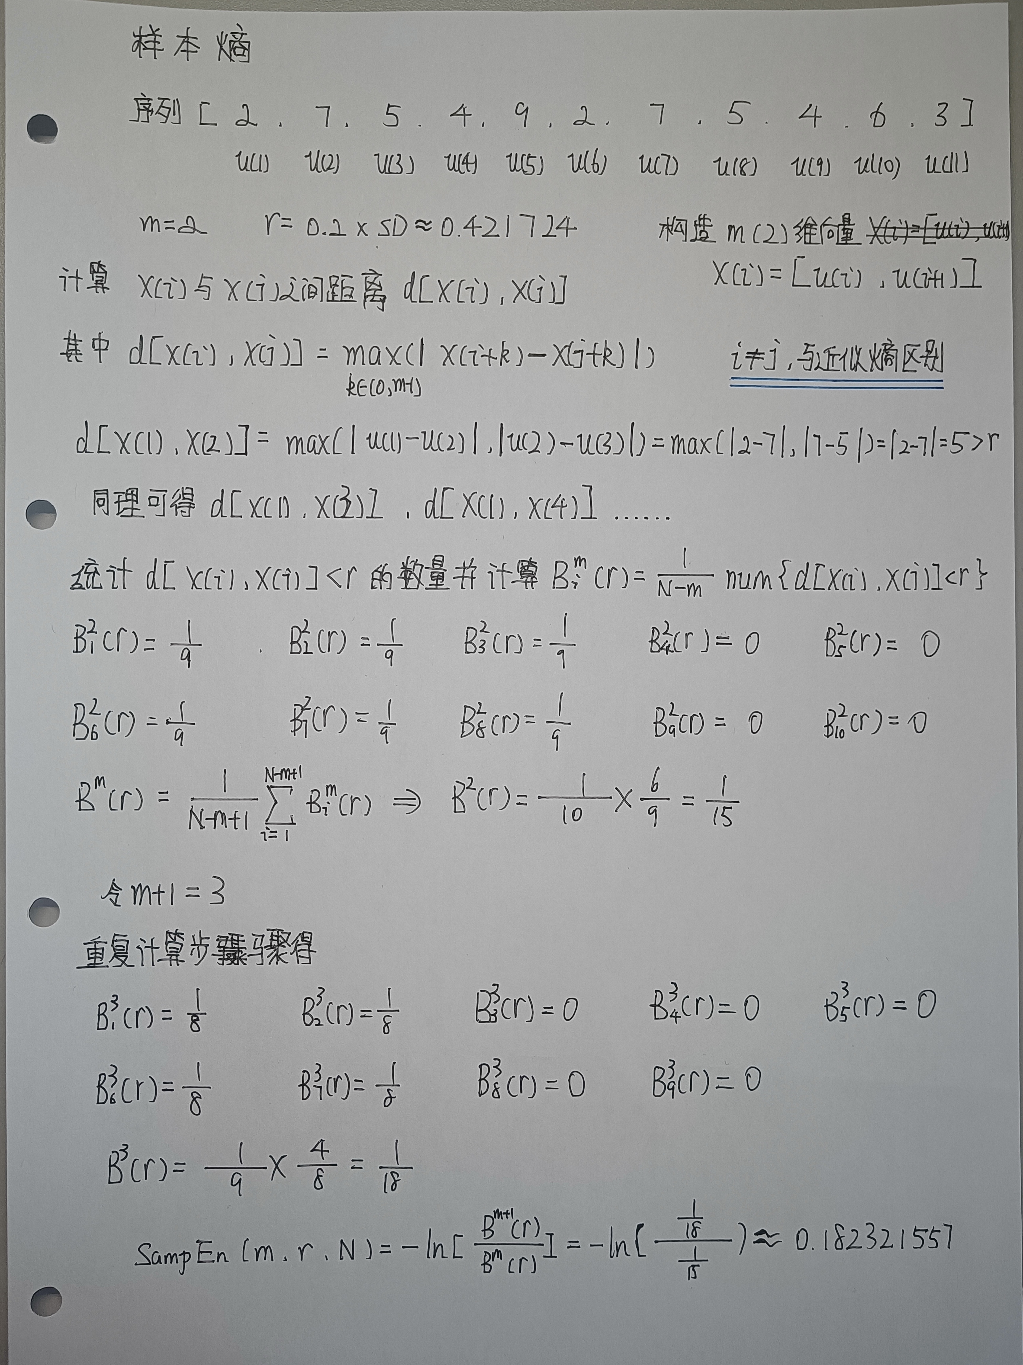
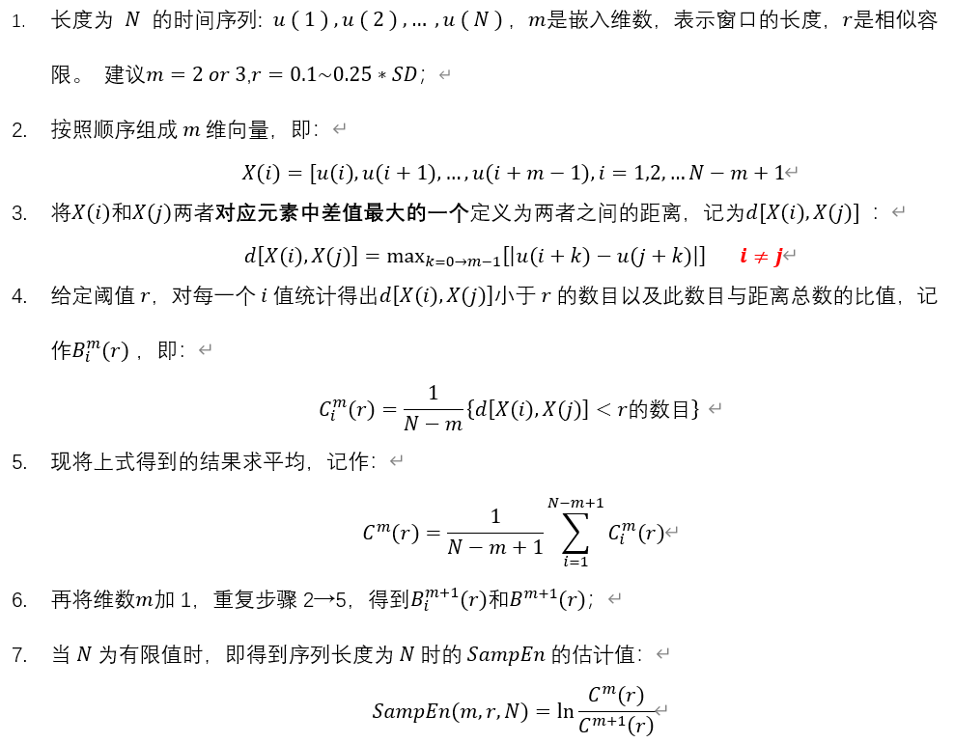
样本熵 Sample entropy（SampEn）

Slide 23
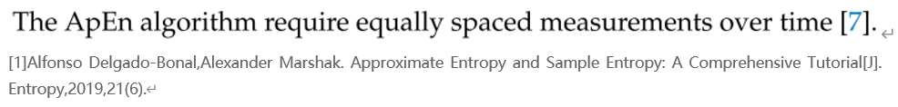
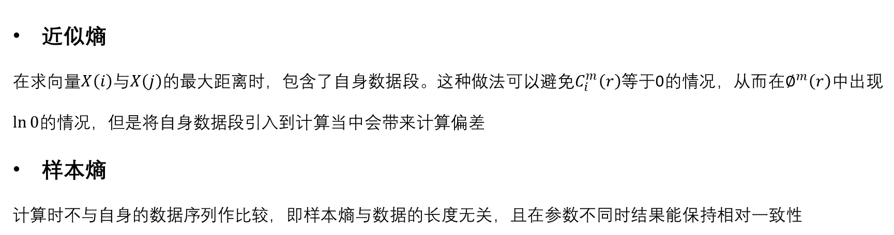
近似熵与样本熵比较
近似熵
在求向量$X\left(i\right)$与$X\left(j\right)$的最大距离时，包含了自身数据段。这种做法可以避免$C_{i}^{m}\left(r\right)$等于0的情况，从而在$∅^{m}\left(r\right)$中出现$\ln{0}$的情况，但是将自身数据段引入到计算当中会带来计算偏差
样本熵
计算时不与自身的数据序列作比较，即样本熵与数据的长度无关，且在参数不同时结果能保持相对一致性
Notes:
如$X\left(i\right)$和$X\left(i\right)$必然相似
不计数自身匹配的统计量，熵是新信息产生的测度，所以比较数据和其自身没有意义
代码
ApEn的等距采样问题
网上的代码只有在样本量较小时的结果才和kubios相同（<1000or700or800？）

Slide 24
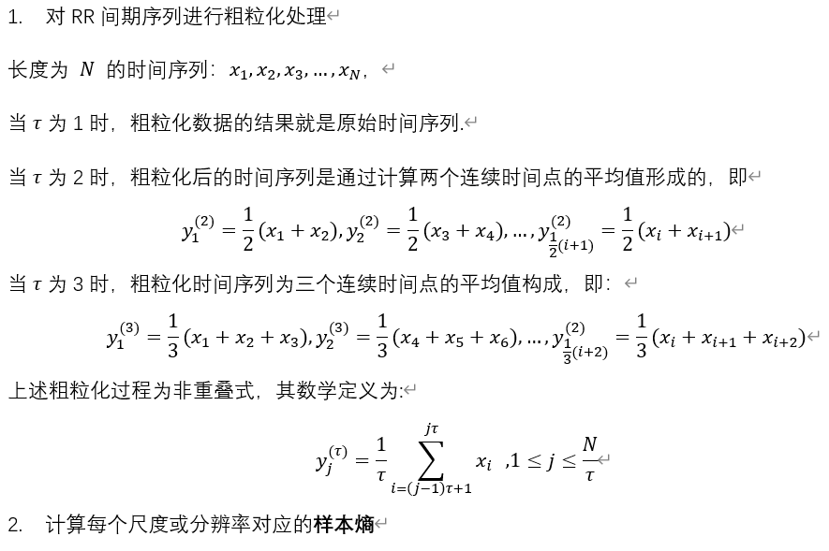
多尺度熵 MultiScale Entropy（MSE）
多尺度熵（Multiscale entropy, MSE）将样本熵扩展到多个时间尺度，以便在时间尺度不确定时提供额外的观察视角。
Notes:
基本原理是对时间序列进行粗粒化，在越来越粗略的时间分辨率下分析时间序列
粗粒化（ Coarse Graining）数据意味着对不同长度$τ$且不重叠窗口的连续点取平均值，以创建不同尺度（或分辨率）的信号，$τ$为尺度因子（Kubios默认$τ=1,2,…,20$）

Slide 25
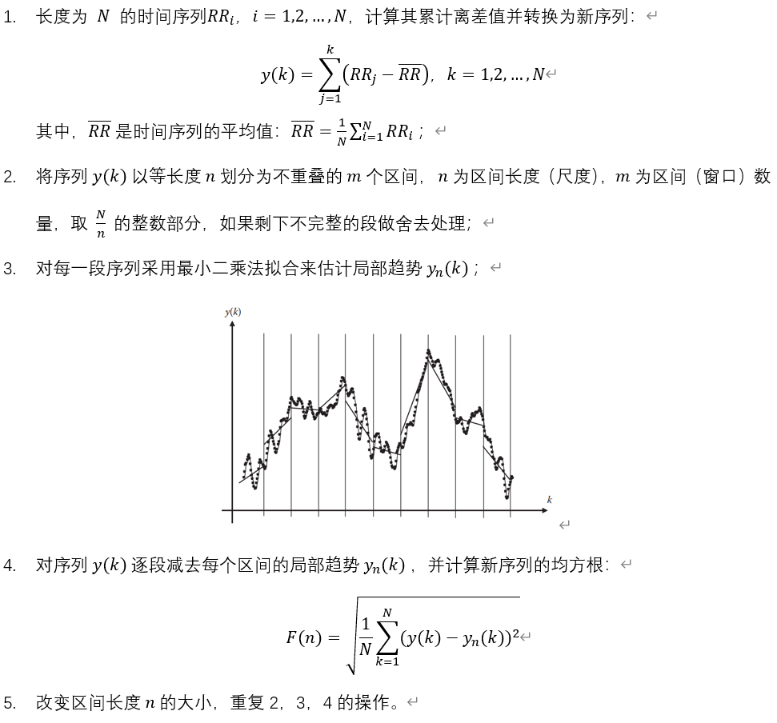
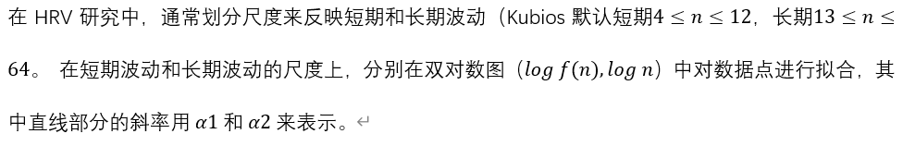
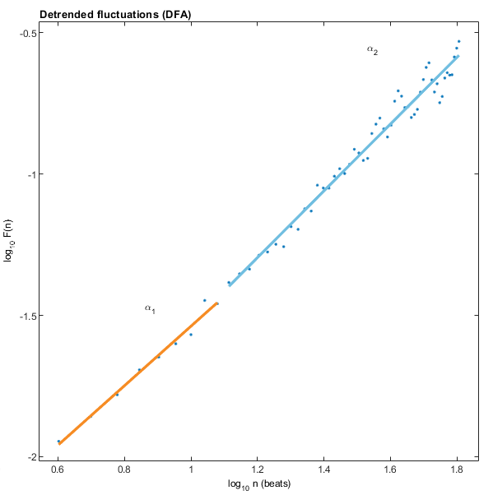
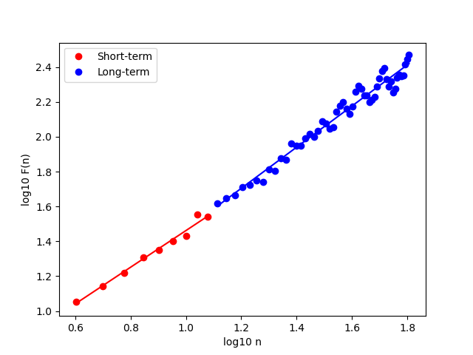
去趋势波动分析 Detrended Fluctuation Analysis（DFA）
Notes:
去趋势波动分析测量信号内部的相关性，通过去除趋势项将信号与外部环境引入的噪声进行分离
计算信号的累计离差值并进行分段，各段减去对应的局部趋势后计算相应的波动信号fn，然后研究fn随分段长度n变化的分布规律。
代码里（<1000）与kubios一样

Slide 26
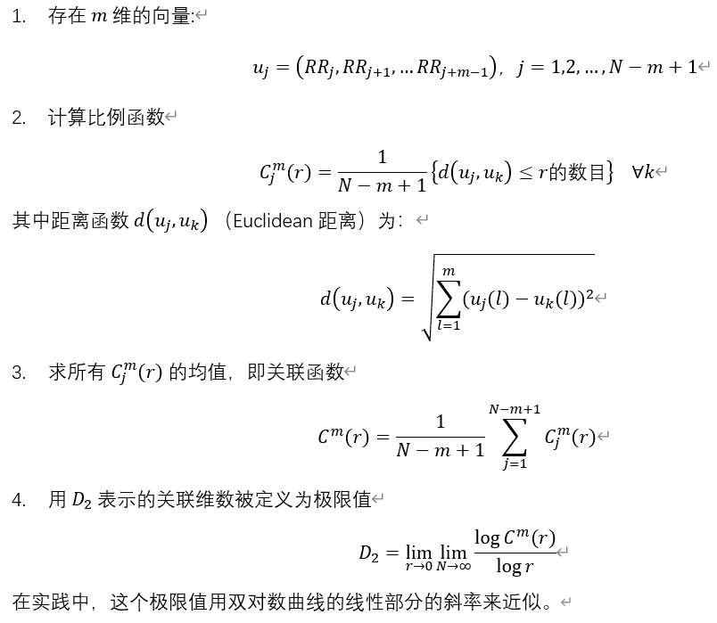
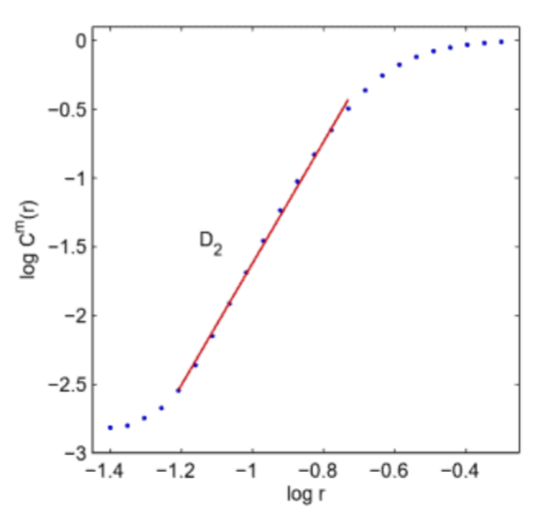
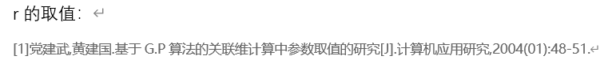
关联维数 Correlation dimension
Notes:
关联维数也是对数据复杂性的度量。Kubios默认嵌入维数$m=10$
r的取值，取标量的上限值为使关联函数$C^{m}\left(r\right)$的对数值$\log{C^{m}\left(r\right)}$近似为0时的r取值
下限取为使由$D_{2}=\lim_{r→0}{\lim_{N→∞}{\frac{\log{C^{m}\left(r\right)}}{\log{r}}}}$求得的关联维数接近于m时的标量r取值
等距间隔取值，等比例递增取值，等指数比例递增取值

Slide 27
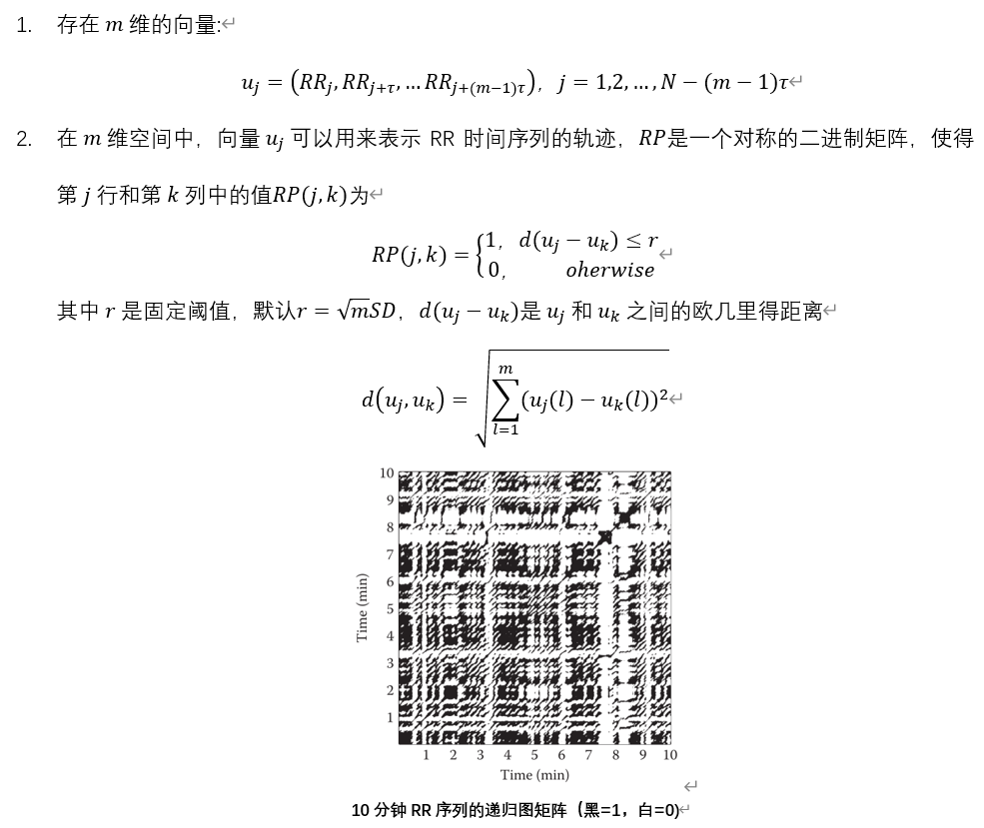
递归图分析 Recurrence plot analysis

Slide 28
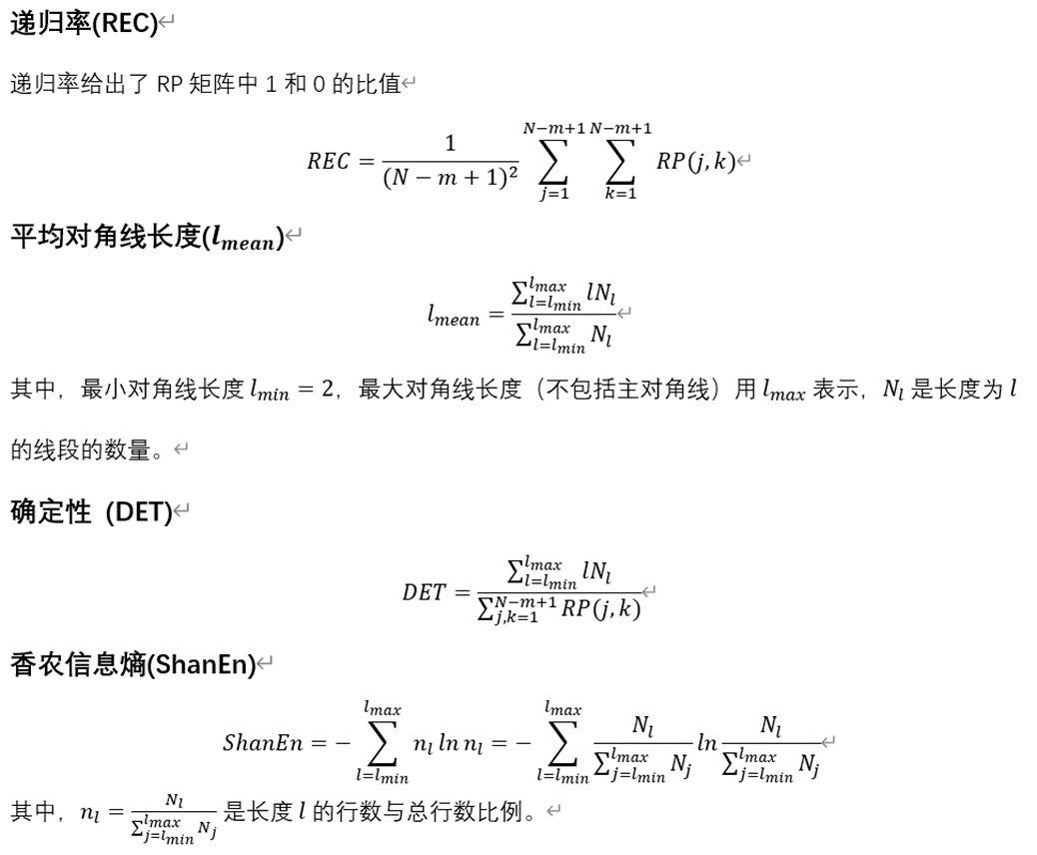
递归图分析 Recurrence plot analysis

Slide 29
03
三次样条插值法
PART TWO

Slide 30
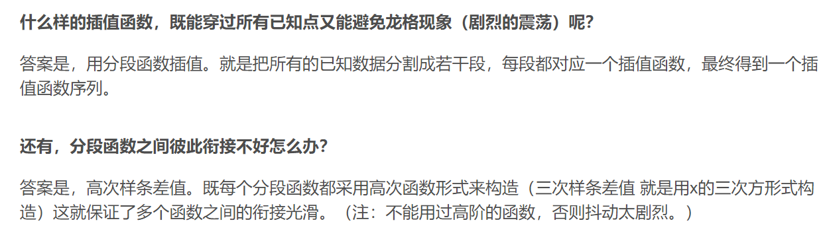
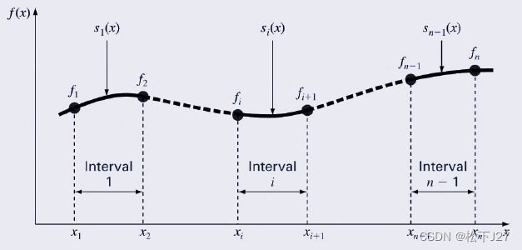
三次样条插值法
Notes:
三次样条插值就是将原始长序列分割成若干段构造多个三次函数（每段一个），使得分段的衔接处具有二阶导数连续的性质（也就是光滑衔接）

Slide 31
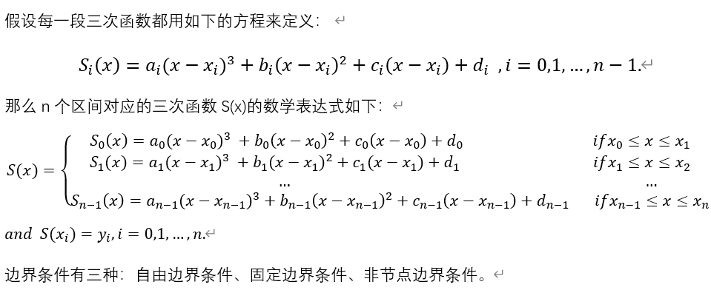
三次样条插值法

Slide 32
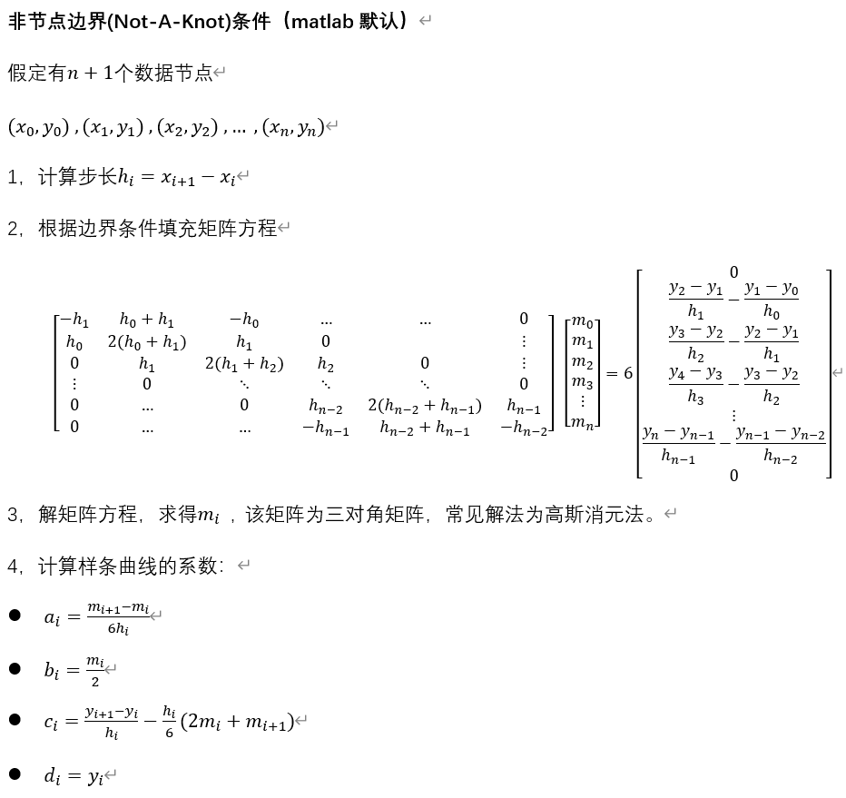
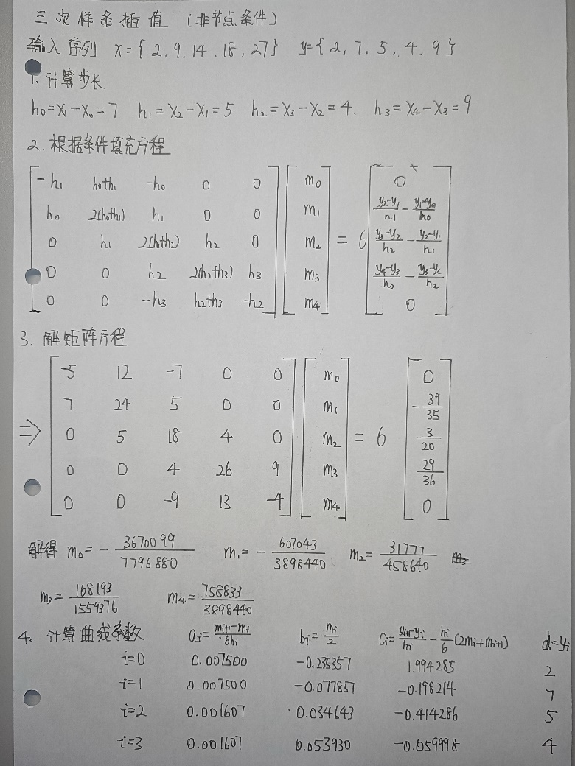
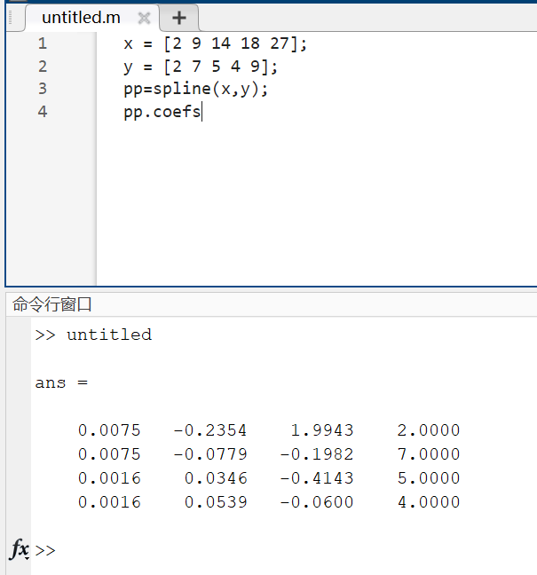
三次样条插值法

Slide 33
1

Slide 34

感谢各位观看

